Slide 1

Proyecto Machine learning
Matheus Bhering Zottis

Slide 2
Pasos:
1
Limpiar y preparar
2
EDA
3
Modelos

Slide 3
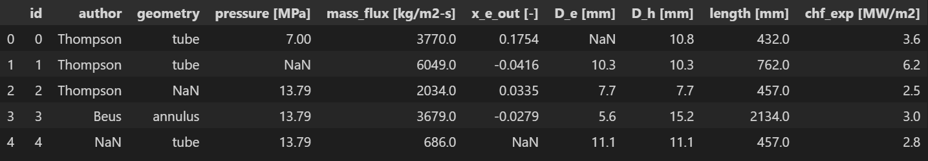
Limpiar y preparar: DataFrame Original

Slide 4
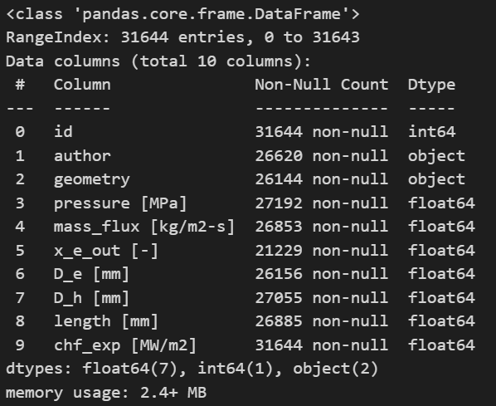
Limpiar y preparar: DataFrame Original
Eliminamos las columnas que no deseamos:
‘id’
‘author’
‘geometry’
Separamos los valores nulos de nuestro target en un “.csv”:
‘x_e_out [-]’

Slide 5
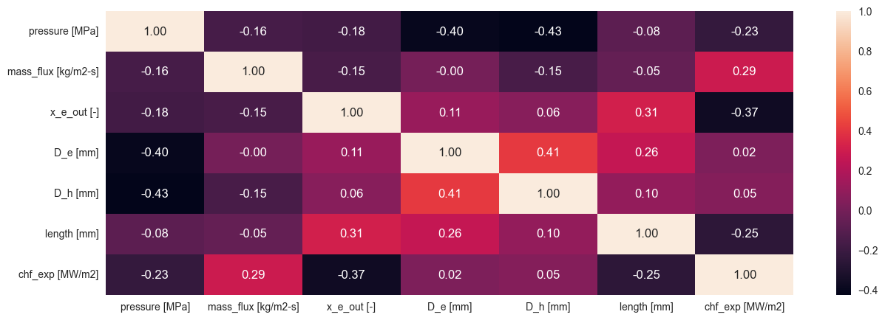
EDA: Matriz de correlación

Slide 6
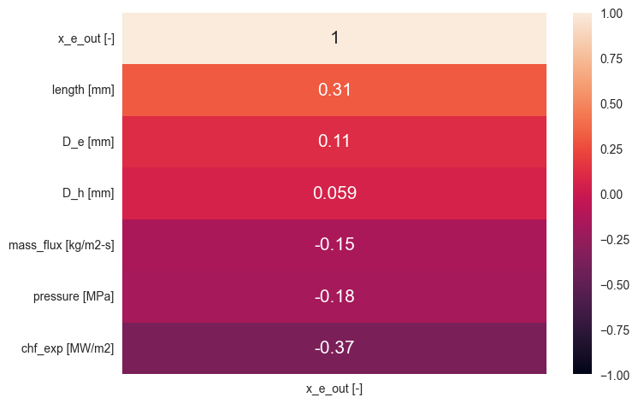
EDA: Análisis enfocado en el target

Slide 7
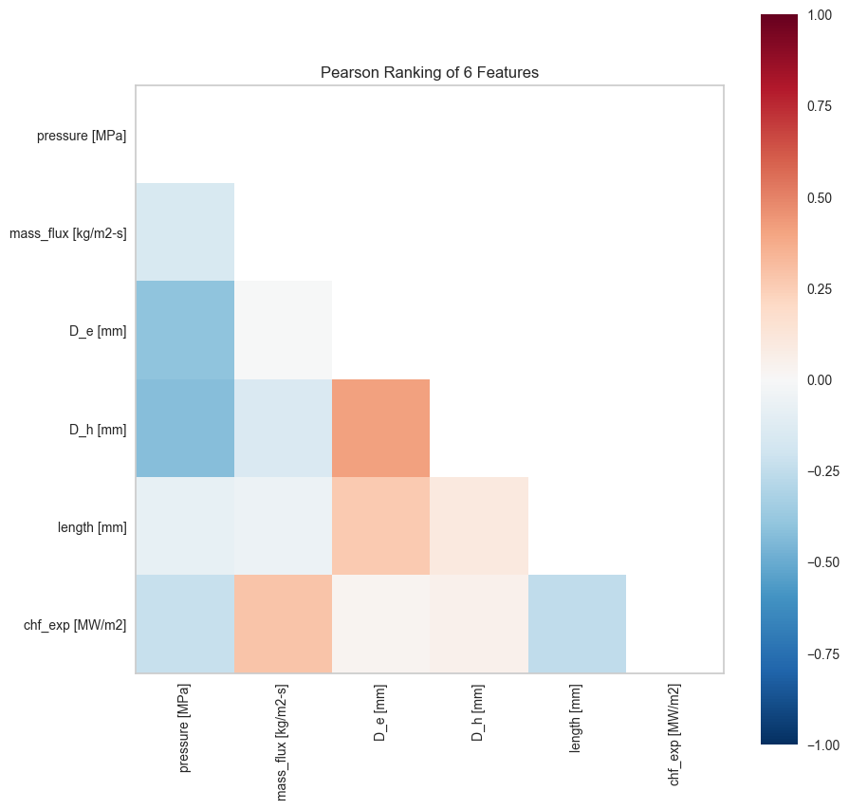
EDA: Árbol de Decisión
Feature Importances

Slide 8
Árbol de Decisión: Decision Tree Regressor
Features em X
X_train, y_train, X_test, y_test
Entrenamos
Resultados...
Mean Squared Error: 0.00014387525278693674
R2 Score: 0.9858356955250662

Slide 9
Modelos:
Random Forest Regressor
Linear Regression
Polinomial Regression

Slide 10
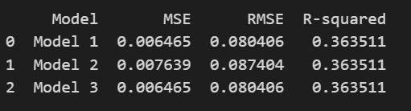
Modelos: Comparación

Slide 11
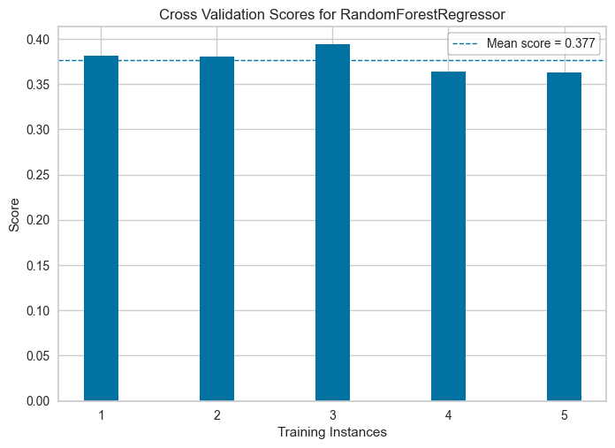
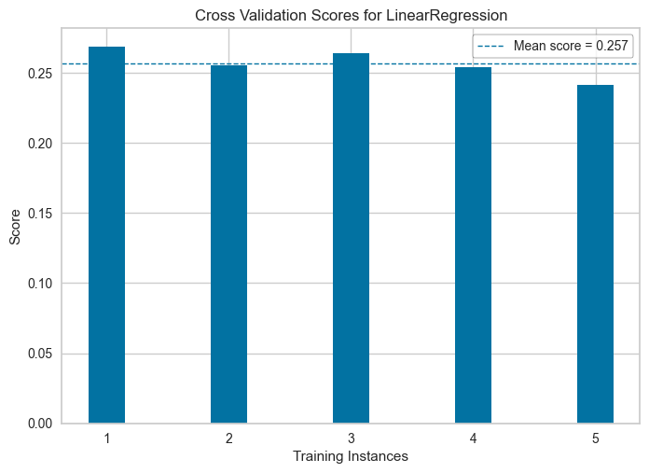
Modelos: Comparación (Cross Validation Score)

Slide 12
Modelos: Conclusiones
El mejor modelo para nosotros es el de Random Forest Regressor
Es el modelo que obtiene la mejor calificación en Kaggle

Slide 13
!GRACIAS!

